Slide 1
Ciclo II
EL PORTAFOLIO
DEL ESTUDIANTE EN
EL APRENDIZAJE REMOTO

Slide 2
CICLO II:
Pregunta de entrada
REFLEXION
¿Cómo ha utilizado los cuadernos y carpetas elaborados por sus estudiantes para hacer seguimiento y evaluación de sus aprendizajes?"

Slide 3
RUTA PEDAGÓGICA DEL ACOMPAÑAMIENTO SITUADO CON MEDIACIÓN DE LAS TIC
Ciclo II
El Portafolio del estudiante en el educación remota.
…
Ciclo I
Las Guías de aprendizaje en la educación remota
2020
Ciclo III
Ciclo de Apertura
Caracterización de la práctica.

Slide 4
CICLO II:
Objetivo General
1
Identificar las estrategias metacognitivas que se pueden desarrollar con el uso del Portafolio del estudiantes y que contribuyen a aprender más y mejor.
Apropiar el Portafolio del estudiante como herramienta para el desarrollo de estrategias metacognitivas por medio de la selección y valoración que hacen los niños y las niñas de las evidencias de su trabajo escolar.
2
Promover la aplicación de la metodología que propone el PTA para que los docentes acompañen a los estudiantes en la elaboración y uso del Portafolio.

Slide 5
1.
Principales retos para la educación en tiempo de cuarentena
EXPLORACIÓN.

Slide 6
1.
EXPLORACIÓN
Garantizar la continuidad del aprendizaje académico para los estudiantes.
Apoyar a los estudiantes que carecen de habilidades para el estudio independiente durante la crisis.
Proponer alternativas ante la baja disponibilidad de infraestructura y herramientas tecnológicas.
Atender a la salud emocional de los estudiantes.
Fuente: Global Education Innovation Initiative at Harvard and OECD
Rapid Assessment of COVID-19 Education Response. March 18-27-2020

Slide 7
2.
El portafolio del estudiante
ESTRUCTURACIÓN

Slide 8
¿Qué entendemos por portafolio en educación?
2.
ESTRUCTURACIÓN
La mayoría de las descripciones de los portafolios incluyen la oportunidad que tienen los alumnos de comentar su trabajo o reflexionar sobre él (Danielson. 2009. P.4).
Los portafolios consisten en colecciones de la tarea de los alumnos: una serie de trabajos producidos por cada uno de ellos (Danielson. 2009. P.4).
﻿Un portafolio es más que una mera carpeta de trabajos del alumno, es necesario que sea una muestra de sus trabajos, reunidos con un propósito determinado (Arter. 1990. En: Danielson. 2009. P.4).

Slide 9
¿Para qué le sirve a un estudiante usar este recurso?
2.
ESTRUCTURACIÓN
1
Promueve la reflexión del alumno sobre su propio aprendizaje.(﻿Bedarnia, 2008. P.137)
2
Permite definir objetivos con claridad y que los alumnos los conozcan; ayuda por tanto a centrarse en las tareas de enseñanza-aprendizaje.(﻿Bedarnia, 2008. P.137)
La mayor motivación del estudiante es un resultado bien documentado del uso de portafolios.
(Danielson. 2009. P.23)
3
Ayuda a comprender y tomar conciencia de las capacidades que se han ido desarrollando y a percibir la progresión del aprendizaje.(﻿Bedarnia, 2008. P.137)

Slide 10
¿Qué beneficios puede encontrar el docente al apropiar este recurso?
2.
ESTRUCTURACIÓN
“Contribuye […] a que el profesor reflexione sobre su trabajo en el aula y los resultados que obtiene.” (﻿Bedarnia, 2008. P. 137)
﻿Facilita que el “docente tenga cada vez mayor autorregulación del proceso de enseñanza y de su capacidad de mejorar.” (García, Rey y Gil. 2019. P. 5)

Slide 11
3.
¿Cómo se trabaja con el portafolio del estudiante?
PRÁCTICA.

Slide 12
﻿
3.
PRÁCTICA
﻿…los estudiantes necesitarán una orientación con respecto al proceso de elaboración del portafolio. Después de todo, ese procedimiento es contrario a sus expectativas tradicionales sobre la escuela. En un ámbito tradicional, los docentes asignan tareas, los alumnos las completan […], las devuelven a aquéllos, quienes las corrigen […] y las entregan nuevamente a los alumnos, que, o bien las tiran, o bien las llevan a su casa […] (Danielson. 2009. P.12)

Slide 13
3.
PRÁCTICA
Danielson (2009) propone cuatro momentos para el uso del portafolio:
Proyección
Reflexión
﻿”En esta fase, los estudiantes tienen la oportunidad de observar el conjunto de su trabajo y emitir juicios sobre él.” (Danielson. 2009. P.16).Con esta mirada se pueden pensar acciones de mejora.
Es la etapa en la que los estudiantes expresan por escrito su valoración sobre los trabajos que ha realizado y sobre sus progresos.
Selección
Recolección
En este paso los estudiantes revisan los trabajos, con la ayuda de sus docentes y padres, para decidir qué se queda definitivamente en su portafolio como evidencia de sus progreso.
﻿En este paso el docente presenta la propuesta a los estudiantes enfatizando en el valor de conservar y revisar sus trabajos. También acuerda con los estudiantes (y padres) qué trabajos van a archivar.

Slide 14
4.
¿Cómo vamos a usar el Portafolio del estudiante en el PTA?
TRANSFERENCIA

Slide 15
4.
TRANSFERENCIA
Portafolio del estudiante
EJEMPLO
“La escritura de la cocina”.
Propuesta de la STS de Lenguaje

Slide 16
4.
TRANSFERENCIA
Empaques y etiquetas de productos de cocina para:
Para lectura
Se invita desde la STS de lenguaje a:
Con los estudiantes que se están iniciando en la lectura.
Lectura de imágenes, íconos, símbolos, emoticones y logotipos.
Recolectar
Archivar
Con los estudiantes que ya han avanzado en la lectura:
Coleccionar las recetas
Coleccionar las tablas nutricionales de distintos productos, y
Diálogar con la familia sobre los alimentos más nutritivos.

Slide 17
4.
TRANSFERENCIA
Practicar distintas actividades que contribuyen al desarrollo de habilidades para la escritura
Con los estudiantes que se están iniciando en la escritura sugiere:
Subrayar palabras, que inician con distintas vocales, haciendo uso de un esfero o lápiz.
Recortar las palabras que identifiquen y pegarlas en hojas que archivarán en su portafolio.
Para escritura
Con los estudiantes que ya han avanzado en la escritura:
Hacer entrevistas a sus padres, tíos y abuelos para conocer las
comidas que les gustaban y las que les disgustaban cuando eran niños.
Escribir las historias que los adultos les compartan.
Elaborar un recetario de comidas tradicionales de su región.
Acuerdos entre estudiantes, padres y docentes para los tiempos para
la recolección y selección de los distintos productos.

Slide 19
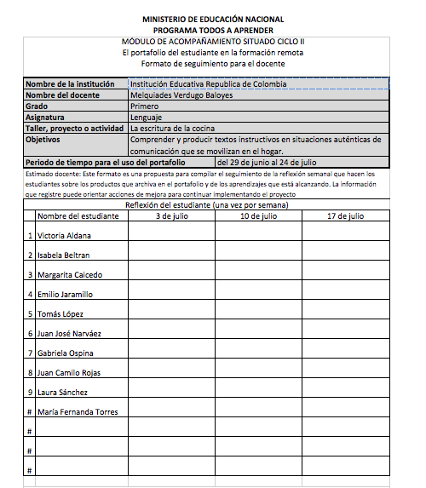
Recurso para el seguimiento por parte del docente
4.
TRANSFERENCIA
Formato para hacer seguimiento a la reflexión
El docente
Semanal
Los estudiantes
Productos
Aprendizajes que está alcanzando.

Slide 20
¡Gracias por su participación!

Slide 21
#LaEducaciónEsDeTodos
Mineducacion
@Mineducacion
@Mineducacion

